Slide 1





Poslovna inteligenca
E-logistika
Predavanje
BAS4SC
Poslovno-analitične veščine za zagotavljanje odpornosti oskrbovalnih verig
Financirano s strani Evropske unije. Izražena stališča in mnenja so zgolj stališča in mnenja avtorja(-ev) in ni nujno, da odražajo stališča in mnenja Evropske unije ali Evropske izvajalske agencije za izobraževanje in kulturo (EACEA). Zanje ne moreta biti odgovorna niti Evropska unija niti EACEA.
Številka projekta - 2022-1-PL01-KA220-HED-000088856

Slide 2
Agenda
E-poslovanje
Opredelitev pojma e-logistika
Razvoj e-logistike
Sodobne tehnologije, ki podpirajo e-logistiko
E-logistika v praksi
Povzetek
Financirano s strani Evropske unije. Izražena stališča in mnenja so zgolj stališča in mnenja avtorja(-ev) in ni nujno, da odražajo stališča in mnenja Evropske unije ali Evropske izvajalske agencije za izobraževanje in kulturo (EACEA). Zanje ne moreta biti odgovorna niti Evropska unija niti EACEA.

Slide 3

E-poslovanje
E-logistika je rešitev, ki deluje v okviru širšega koncepta e-poslovanja. E-poslovanje lahko ohlapno opredelimo kot poslovni proces, ki uporablja internet ali drug elektronski medij kot kanal za izvedbo poslovnih transakcij.
Vir: [Jayashankar et al., 2003]
Financirano s strani Evropske unije. Izražena stališča in mnenja so zgolj stališča in mnenja avtorja(-ev) in ni nujno, da odražajo stališča in mnenja Evropske unije ali Evropske izvajalske agencije za izobraževanje in kulturo (EACEA). Zanje ne moreta biti odgovorna niti Evropska unija niti EACEA.

Slide 4
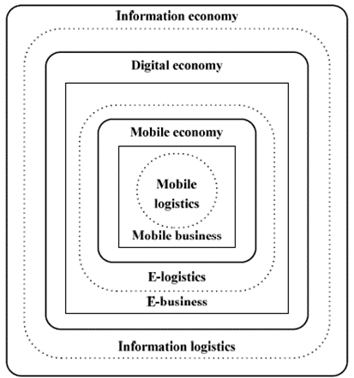
E-poslovanje
V okviru e-poslovanja lahko razlikujemo naslednje podrobne dejavnosti:
  elektronsko poslovanje,
  e-oglaševanje,
  e-trženje,
  elektronsko bančništvo,
  elektronske dražbe itd.
  Pri teh vrstah poslovnih dejavnosti pridevnik "elektronski" pomeni, da se te dejavnosti izvajajo izključno v elektronski (digitalni) obliki z uporabo interneta, mobilne povezave itd.
Vir: [Skitsko, 2016]
Financirano s strani Evropske unije. Izražena stališča in mnenja so zgolj stališča in mnenja avtorja(-ev) in ni nujno, da odražajo stališča in mnenja Evropske unije ali Evropske izvajalske agencije za izobraževanje in kulturo (EACEA). Zanje ne moreta biti odgovorna niti Evropska unija niti EACEA.

Slide 5
E-poslovanje
B2C (business-to-customer) - Pri tem modelu podjetje sodeluje s končnim potrošnikom.
C2C (customer-to-customer) - V tem modelu ljudje (fizične osebe) komunicirajo drug z drugim s pomočjo različnih komunikacijskih sredstev in tehnologije.
C2B (customer-to-business) - V tem modelu mnenja ali ideje končnih potrošnikov, izražene na različne načine, zlasti na različnih spletnih forumih, v družabnih medijih, elektronski pošti itd., pomembno vplivajo na izdelavo izdelkov (njihove značilnosti, lastnosti, ceno itd.) s strani proizvajalca.
Vir: [Skitsko, 2016]
Financirano s strani Evropske unije. Izražena stališča in mnenja so zgolj stališča in mnenja avtorja(-ev) in ni nujno, da odražajo stališča in mnenja Evropske unije ali Evropske izvajalske agencije za izobraževanje in kulturo (EACEA). Zanje ne moreta biti odgovorna niti Evropska unija niti EACEA.

Slide 6
E-poslovanje
B2G (business-to-government). Pri tem modelu podjetje sodeluje z državnimi upravnimi organi.
C2G (customer-to-government). V tem modelu poteka interakcija med osebo in državnimi upravnimi organi.
G2B (government-to-business), G2C (government-to-customer). V teh modelih državni upravni organi podjetjem in fizičnim osebam zagotavljajo informacijske storitve prek interneta.
Vir: [Skitsko, 2016]
Financirano s strani Evropske unije. Izražena stališča in mnenja so zgolj stališča in mnenja avtorja(-ev) in ni nujno, da odražajo stališča in mnenja Evropske unije ali Evropske izvajalske agencije za izobraževanje in kulturo (EACEA). Zanje ne moreta biti odgovorna niti Evropska unija niti EACEA.

Slide 7
Opredelitev pojma e-logistika
"E-logistika je dinamičen sklop komunikacijskih, računalniških in sodelovalnih tehnologij, ki spreminjajo ključne logistične procese, tako da so usmerjeni k strankam, in sicer z izmenjavo podatkov, znanja in informacij s partnerji v oskrbovalni verigi."
Vir: [Wang et al., 2004]
"E-logistika uporablja internetne tehnologije za podporo nabavi materiala, skladiščenju, prevozu in omogoča distribucijo z optimizacijo poti s sledenjem zalogam."
Vir: [Quirk et al., 2003]
Financirano s strani Evropske unije. Izražena stališča in mnenja so zgolj stališča in mnenja avtorja(-ev) in ni nujno, da odražajo stališča in mnenja Evropske unije ali Evropske izvajalske agencije za izobraževanje in kulturo (EACEA). Zanje ne moreta biti odgovorna niti Evropska unija niti EACEA.

Slide 8
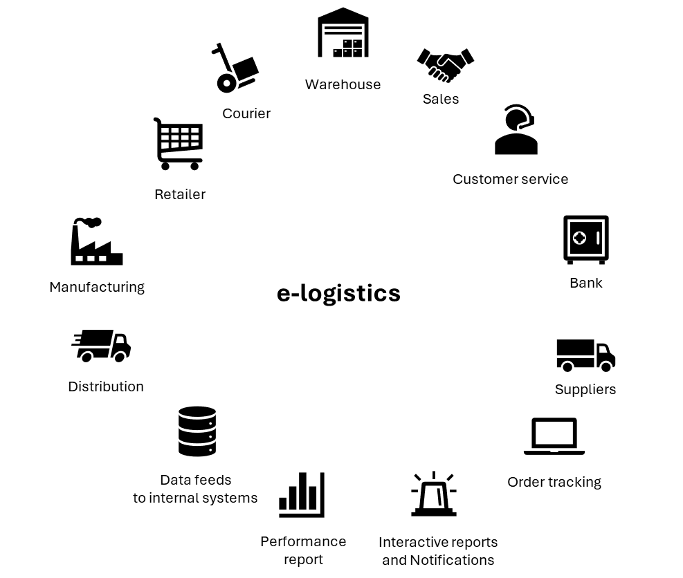
Opredelitev pojma e-logistika
"E-logistika so logistični procesi, ki izvajajo pretok izdelkov, kupljenih v elektronskih prodajnih kanalih."
Vir: [Erceg & Damoska Sekuloska, 2019]
Vir: [Moroz et al., 2014]
Financirano s strani Evropske unije. Izražena stališča in mnenja so zgolj stališča in mnenja avtorja(-ev) in ni nujno, da odražajo stališča in mnenja Evropske unije ali Evropske izvajalske agencije za izobraževanje in kulturo (EACEA). Zanje ne moreta biti odgovorna niti Evropska unija niti EACEA.

Slide 9
Opredelitev pojma e-logistika
Osnovne funkcije e-logistike pri ustvarjanju prenosa podatkov, ki opisujejo materialni tok, so:
oblikovanje informacijskega okolja, v katerem sodelujejo udeleženci logistične verige dobave blaga;
opredelitev značilnosti elektronskih informacijskih tokov;
oblikovanje zahtev in potreb podjetij, ki zagotavljajo informacijske in komunikacijske storitve ter ustrezne povezave;
organizacija uporabe mednarodnih standardov za identifikacijo izdelkov;
vzdrževanje pravilnega in zanesljivega delovanja, razvoj informacijskega sistema podjetja;
zbiranje, analiza, shranjevanje, preoblikovanje in organizacija prenosa informacij v elektronski obliki;
izbiro podatkov, potrebnih za sprejemanje upravljavskih odločitev.
Vir: [Skitsko, 2016]
Financirano s strani Evropske unije. Izražena stališča in mnenja so zgolj stališča in mnenja avtorja(-ev) in ni nujno, da odražajo stališča in mnenja Evropske unije ali Evropske izvajalske agencije za izobraževanje in kulturo (EACEA). Zanje ne moreta biti odgovorna niti Evropska unija niti EACEA.

Slide 10
Opredelitev pojma e-logistika
Osnovne razlike med tradicionalno in e-logistiko
Področje uporabe | Tradicionalna logistika | E-logistika
Vrsta pošiljke | Veleprodajni | Parcela
Stranka | Strateški | Neznano
Storitve za stranke | Reaktivni, togi | Odziven, prilagodljiv
Distribucijski model | Potisk, ki temelji na ponudbi | Privlačnost na podlagi povpraševanja
Pretok zalog / naročil | Neusmerjeno | Obojestranski
Destinacije | Koncentrirani | Zelo razpršeno
Povpraševanje | Stabilno in dosledno | Zelo sezonski, razdrobljeni
Naročila | Predvidljivo | Spremenljivka
  Drugi obraz e-logistike
  je logistična podpora blagovnih tokov, ki se začnejo z elektronskim komuniciranjem. Pri tem pristopu,
  je e-logistika enaka tradicionalni logistiki.
Vir: [Song & Hou, 2004]
Financirano s strani Evropske unije. Izražena stališča in mnenja so zgolj stališča in mnenja avtorja(-ev) in ni nujno, da odražajo stališča in mnenja Evropske unije ali Evropske izvajalske agencije za izobraževanje in kulturo (EACEA). Zanje ne moreta biti odgovorna niti Evropska unija niti EACEA.

Slide 11
Razvoj e-logistike
načrtovanje materialnih potreb (MRP).
načrtovanje distribucijskih virov (DRP)
načrtovanje virov podjetja (ERP)
sistemi za upravljanje prevoza (TMS).
sistemi za upravljanje skladišč (WMS)
Najprej so bili vzpostavljeni informacijski sistemi, ki podpirajo upravljanje pretoka materiala, sistemi za načrtovanje potreb po materialu (MRP) in načrtovanje distribucijskih virov (DRP). Ti sistemi so se začeli razvijati v šestdesetih letih prejšnjega stoletja.
Razvoj sistemov ERP, zlasti koncentracija podatkov in večdimenzionalnost teh podatkov, je omogočil oblikovanje sistemov za podporo odločanju (DSS).
Razviti so bili sistemi, namenjeni posameznim logističnim funkcijam: sistemi za upravljanje transporta (TMS) in sistemi za upravljanje skladišč (WMS).
Sistemi za podporo odločanju (DSS)
oblikovanje platform, ki podjetja neposredno povezujejo s strankami.
(in druge konfiguracije, predstavljene v podpoglavju o e-poslovanju) je omogočila oblikovanje novih poslovnih modelov
in s tem tudi zahteve za logistiko
Elektronske tržnice (EM)
Vir: [Wang, 2016]
Financirano s strani Evropske unije. Izražena stališča in mnenja so zgolj stališča in mnenja avtorja(-ev) in ni nujno, da odražajo stališča in mnenja Evropske unije ali Evropske izvajalske agencije za izobraževanje in kulturo (EACEA). Zanje ne moreta biti odgovorna niti Evropska unija niti EACEA.

Slide 12
Sodobne tehnologije, ki podpirajo e-logistiko
Razvoj industrije 4.0 in logistike 4.0 ponuja dodatne priložnosti za razširitev
rešitev in storitev, ki jih ponuja e-logistika. Med glavnimi tehnologijami, ki podpirajo
e-logistiko so trenutno:
  Blockchain
  Internet stvari in senzorji (IoT)
  Generativna umetna inteligenca (AI)
Financirano s strani Evropske unije. Izražena stališča in mnenja so zgolj stališča in mnenja avtorja(-ev) in ni nujno, da odražajo stališča in mnenja Evropske unije ali Evropske izvajalske agencije za izobraževanje in kulturo (EACEA). Zanje ne moreta biti odgovorna niti Evropska unija niti EACEA.

Slide 13

Sodobne tehnologije, ki podpirajo e-logistiko
Blockchain je porazdeljeni sistem podatkovne zbirke med
vsemi udeleženci v istem omrežju. Ta sistem beleži
in shranjuje podatke v obliki povezanih blokov, ki tvorijo zbirko zapisov. Ti so trajni in jih zato ni mogoče izbrisati. Pomembno je vedeti, da ni nobene možnosti, da bi
posodobitev ali kakršnih koli sprememb. Vendar pa je mogoče zapis dodati ali prebrati.
Tehnologija veriženja blokov omogoča varno sledenje različnim transakcijam vzdolž celotne dobavne verige.
in sledljiv način. Dokumentirane transakcije in podatki so nepreklicno shranjeni v verigi blokov in jih ni mogoče uporabiti
ali prebrati brez soglasja. Ob vsakem prevozu ali ravnanju s pošiljko je mogoče transakcijo dokumentirati, s čimer se ustvari trajna zgodovina od proizvajalca
do trgovca ali potrošnika.
Vir: [Dutta et al., 2020], [Aritua et al., 2021].
Financirano s strani Evropske unije. Izražena stališča in mnenja so zgolj stališča in mnenja avtorja(-ev) in ni nujno, da odražajo stališča in mnenja Evropske unije ali Evropske izvajalske agencije za izobraževanje in kulturo (EACEA). Zanje ne moreta biti odgovorna niti Evropska unija niti EACEA.

Slide 14

Sodobne tehnologije, ki podpirajo e-logistiko
Internet stvari (IoT) omogoča, da med seboj komunicirajo naprave, ki niso računalniške. Koncept temelji na številnih tehnologijah, od komunikacijskih protokolov prek senzorjev, ki zbirajo podatke, infrastrukture, ki omogoča prenos podatkov, do sistemov, ki analizirajo zbrane podatke.
Rešitve interneta stvari so pogosto združene s senzorji RFID (radiofrekvenčna identifikacija), kar omogoča ne le lokalno identifikacijo blaga ali tovora, temveč tudi prenos teh podatkov kateremu koli uporabniku. Rešitve interneta stvari se lahko oblikujejo v dveh različicah:
  internetno usmerjeni - glavni element sistema so storitve, ki so na voljo v računalništvu v oblaku, objekti sistema pa so ponudniki podatkov;
  objektno usmerjena - rešitev, pri kateri je osrednja točka omrežja objekt, ki ga je mogoče nadzorovati s sporočili, ki se prenašajo prek interneta.
Vir: [Minerva, 2015], [Idrissi et al., 2022]
Financirano s strani Evropske unije. Izražena stališča in mnenja so zgolj stališča in mnenja avtorja(-ev) in ni nujno, da odražajo stališča in mnenja Evropske unije ali Evropske izvajalske agencije za izobraževanje in kulturo (EACEA). Zanje ne moreta biti odgovorna niti Evropska unija niti EACEA.

Slide 15

Sodobne tehnologije, ki podpirajo e-logistiko
UI (umetna inteligenca) je simulacija procesov človeške inteligence s stroji in računalniškimi sistemi. Ustvarjanje znanja z umetno inteligenco poteka v treh korakih:
  učenje - pridobivanje informacij in pravil njihove uporabe;
  sklepanje - uporaba pravil za sklepanje;
  samopopravljanje.
Aplikacija umetne inteligence sistemu omogoča natančne navedbe
vsakemu operaterju za vsako naročilo. Sistem lahko to doseže z učenjem na podlagi zgodovine. To pomaga doseči največjo učinkovitost, zlasti v skladiščih, kjer se veliko nabira, kot je e-trgovina.
Vir: [Samoili et al., 2020]; [Dash et al., 2019].
Financirano s strani Evropske unije. Izražena stališča in mnenja so zgolj stališča in mnenja avtorja(-ev) in ni nujno, da odražajo stališča in mnenja Evropske unije ali Evropske izvajalske agencije za izobraževanje in kulturo (EACEA). Zanje ne moreta biti odgovorna niti Evropska unija niti EACEA.

Slide 16

E-logistika v praksi
Praktične rešitve e-logistike ponujajo skoraj vsi logistični operaterji, zlasti tisti, ki delujejo na globalnem trgu.
Odličen primer rešitev, ki se uporabljajo v e-logistiki, so rešitve, ki jih ponuja podjetje Dachser. Ta evropski logistični operater svojim strankam zagotavlja neposredno povezavo s sistemi za upravljanje prevozov in skladišč, zaradi česar imajo stranke neprekinjen dostop do podatkov v realnem času
o izvajanju logističnih procesov tega operaterja.
Vir: [https://www.dachser.pl/pl/elogistics-116]
Financirano s strani Evropske unije. Izražena stališča in mnenja so zgolj stališča in mnenja avtorja(-ev) in ni nujno, da odražajo stališča in mnenja Evropske unije ali Evropske izvajalske agencije za izobraževanje in kulturo (EACEA). Zanje ne moreta biti odgovorna niti Evropska unija niti EACEA.

Slide 17
E-logistika v praksi
Funkcije, ki jih Dachser ponuja na področju e-logistike, vključujejo:
spletno naročanje - samodejni uvoz podatkov v naročila prihrani čas. Funkcija uvoza naslovov iz sistema ERP dopolnjuje upravljanje naslovov. Ta funkcija vam omogoča tudi
pošiljanje dokumentov, shranjevanje informacij o nevarnem blagu ter pošiljanje prihodnjih naročil
in uporabo lastnih črtnih kod;
nadzor vseh stroškov prevoza - omogoča hitro pridobivanje informacij o ceni prevoza, ne da bi bilo treba poslati obsežne poizvedbe;
sledenje zalogam - omogoča spremljanje procesov v skladiščih - od preverjanja
statusa prejetih naročil do spremljanja serij. Ta funkcionalnost vam omogoča takojšnje ugotavljanje pomanjkanja in ravni zalog;
trenutne informacije o stanju pošiljke in njeni lokaciji - funkcija Sledenje in spremljanje vam omogoča, da za vsako pošiljko ustvarite individualno povezavo, ki vas bo obveščala o trenutnem stanju pošiljke. To povezavo lahko nato posredujete strankam ali partnerjem;
spletno upravljanje računov - spletni dostop do vseh podatkov o pošiljkah. Podatki so na voljo v datotekah PDF, Excelovih tabelah in datotekah CSV. Te podatke lahko pošljemo tudi digitalno prek centra EDI;
elektronsko evidentiranje palet - upravlja nakladalno opremo, ki ji je treba slediti, tj. euro palete in regale.
Vir: [https://www.dachser.pl/pl/elogistics-116]
Financirano s strani Evropske unije. Izražena stališča in mnenja so zgolj stališča in mnenja avtorja(-ev) in ni nujno, da odražajo stališča in mnenja Evropske unije ali Evropske izvajalske agencije za izobraževanje in kulturo (EACEA). Zanje ne moreta biti odgovorna niti Evropska unija niti EACEA.

Slide 18

E-logistika v praksi
Poleg zelo podobnih funkcij, ki so bile zgoraj predstavljene za drugega operaterja, družba DHL v veliki meri uporablja tudi rešitve s področja strojnega učenja, obogatene resničnosti in umetne inteligence. Obogatena resničnost se uporablja za optimizacijo infrastrukture skladišča in logističnih operacij, ki se tam izvajajo.
Strojno učenje in umetna inteligenca se uporabljata za povečanje učinkovitosti poslovanja in povečujeta odpornost organizacije z osredotočanjem sprejetih ukrepov na proaktivne in ne reaktivne ukrepe. Sprejemanje proaktivnih ukrepov je mogoče zaradi analize velikih podatkovnih nizov in iskanja povezav med vzroki in posledicami v njih. Tako je mogoče na podlagi preteklih dogodkov napovedati nastanek prihodnjih pojavov. Takšni ukrepi vplivajo tudi na povečanje vrednosti storitev, namenjenih strankam družbe DHL
in povečujejo njihov konkurenčni položaj.
Vir: [DHL, 2017]
Financirano s strani Evropske unije. Izražena stališča in mnenja so zgolj stališča in mnenja avtorja(-ev) in ni nujno, da odražajo stališča in mnenja Evropske unije ali Evropske izvajalske agencije za izobraževanje in kulturo (EACEA). Zanje ne moreta biti odgovorna niti Evropska unija niti EACEA.

Slide 19
Povzetek
Rešitve, ki se uporabljajo v okviru e-logistike, so tako raznolike, kot so raznolike opredelitve tega pojma. Pri opredelitvi tega pojma je mogoče razlikovati dva glavna trenda.
  V širšem smislu so e-logistika vse vrste digitalnih rešitev, ki spremljajo pretok materiala.
V ožjem smislu je e-logistika opredeljena kot izvajanje logističnih procesov, ki spremljajo
e-poslovanje.
Pretok materiala ne bo nadomeščen s pretokom informacij. Informacijski tok določa učinkovitost materialnega toka. Pri tem se zdi še posebej pomembna podpora informacijskim procesom, ki se izvajajo v okviru e-logistike, z metodami in orodji za analizo podatkov. Sodobne tehnične rešitve omogočajo zbiranje velikih nizov podatkov in iskanje povezav med temi podatki, da bi pripravili informacije, uporabne pri sprejemanju vodstvenih odločitev.
Financirano s strani Evropske unije. Izražena stališča in mnenja so zgolj stališča in mnenja avtorja(-ev) in ni nujno, da odražajo stališča in mnenja Evropske unije ali Evropske izvajalske agencije za izobraževanje in kulturo (EACEA). Zanje ne moreta biti odgovorna niti Evropska unija niti EACEA.

Slide 20
Povzetek
Vpliv razvoja tehnologij za obdelavo podatkov in interneta na oskrbovalne verige je mogoče razlikovati na treh področjih:
  razvoj sistemov, ki podpirajo upravljanje podjetij (ERP) in načrtovanje materialnih tokov (APS);
  razvoj sistemov, ki podpirajo proces poslovnega odločanja v realnem času;
  izmenjavo informacij med podjetji.
Pomanjkanje jasnega okvira za opredelitev pojma e-logistika je posledica hitrega razvoja tega področja in brisanja meja med posameznimi rešitvami, ki podpirajo izvajanje pretoka informacij.
Financirano s strani Evropske unije. Izražena stališča in mnenja so zgolj stališča in mnenja avtorja(-ev) in ni nujno, da odražajo stališča in mnenja Evropske unije ali Evropske izvajalske agencije za izobraževanje in kulturo (EACEA). Zanje ne moreta biti odgovorna niti Evropska unija niti EACEA.

Slide 21
Viri
[1.] Aritua, B., Wagener, C., Wagener, N. & Adamczak, M. (2021). Blockchain solutions for international logistics networks along the new silk road between Europe and Asia (Rešitve veriženja blokov za mednarodna logistična omrežja ob novi svileni cesti med Evropo in Azijo), Logistika, 5(3), str. 1-14.
[2.] Dachser - e-logistika (2024) [dostopno na: dachser.pl/pl/elogistics-116 dostop: 07. april 2024]
[3.] Dash, R., McMurtrey, M., Rebman, C. & Kar U.K. (2019). Uporaba umetne inteligence pri avtomatizaciji upravljanja dobavne verige, Journal of Strategic Innovation and Sustainability, West Palm Beach, 14(3), str. 43-53.
[4.] DHL 2017. Trgovina z začimbami v 21. stoletju: A Guide to the Cross-Border E-Commerce Opportunity. [dostopno na:]: http://www.dhl.com/content/dam/downloads/g0/press/publication/g0_dhl_express_cross_border_ecommerce_21st_century_spice_trade.pdf, dostop: junij 23, 2018].
[5.] Dutta, P., Choi, T.M., Somani, S. & Butala, R. (2020). Blockchain technology in supply chain operations: applications, challenges and research opportunities (Tehnologija veriženja blokov v operacijah oskrbovalne verige: uporaba, izzivi in priložnosti za raziskave). Transp Res Part E: Logist Transp Rev,142(102067).
[6.] Erceg. A.& Damoska Sekuloska J. (2019). E-logistika in e-SCM: kako povečati konkurenčnost. LogForum,15 (1), str. 155-169.
[7.] Idrissi, Z.K., Lachgar M. & Hrimech H. (2022). Blockchain, IoT and AI revolution within transport and logistics, 2022 14th International Colloquium of Logistics and Supply Chain Management (LOGISTIQUA), EL JADIDA, Maroko, 25.-27. maj 2022.
[8.] Merali Y., Papadopoulos, T., Nadkarni, T. (2012). Strategija informacijskih sistemov: preteklost, sedanjost, prihodnost? The Journal of Strategic Information Systems, 21(2), str. 125-153.
[9.] Minerva, R., Biru A., & Rotondi, D., (2015). Na poti k opredelitvi interneta stvari (IoT), IEEE.
[10.] Moroz, M., Nicu, C., Pawel I. D.D., Polkowski Z., 2014. The transformation of logistics into e-logistics with the example of electronic freight exchange, Zeszyty Naukowe Dolnośląskiej Wyższej Szkoły Przedsiębiorczości i Techniki. Studia z Nauk Technicznych, 3, str. 111-128.
[11.] Samoili, S., Cobo, M.L., Gomez, E., De Prato, G. Martinez-Plumed, F. & Delipetrev, B. (2020). Opredelitev umetne inteligence. Towards an operational definition and taxonomy of artificial intelligence, Skupno raziskovalno središče, Luxembourg: Urad za publikacije Evropske unije, str. 1-97.
[12.] Skitsko V.I., (2016). E-logistika in m-logistika v informacijskem gospodarstvu. LogForum, 12(1), str. 7-16.
[13.] Song, Y. & Hou, H., (2004). On traditional M. F and Modern M. F, Journal of Beijing Jiaotong University (Social Sciences Edition), 3(1), str. 10-16.
[14.] Quirk, A., Forder, J. & Bentley D., (2003). Electronic Commerce and the Law, 2. izdaja, John Wiley & Sons Ltd., ZDA.
[15.] Wang, J., Yang, D., Guo, D. in Huo Y., (2004). Taking Advantage of E-Logistics to Strengthen the Competitive Advantage of Enterprises in China [v:] Proceedings of The Fourth International Conference on Electronic Business, Bejing, str. 185-189.
[16.] Wang, Y., Potter, A. & Naim, M.M. (2007). Electronic marketplaces for tailored logistics, Industrial Management and Data Systems, 107 (8), str. 1170-1187.
[17.] Wang, Y. (2016). E-logistika: uvod, v: Wang Y.I. & Pettit S., E-logistika: S.: Managing Your Digital Supply Chains for Competitive Advantage, Kogan Page, str. 3-31.
Financirano s strani Evropske unije. Izražena stališča in mnenja so zgolj stališča in mnenja avtorja(-ev) in ni nujno, da odražajo stališča in mnenja Evropske unije ali Evropske izvajalske agencije za izobraževanje in kulturo (EACEA). Zanje ne moreta biti odgovorna niti Evropska unija niti EACEA.

Slide 22
Hvala za vašo pozornost
Financirano s strani Evropske unije. Izražena stališča in mnenja so zgolj stališča in mnenja avtorja(-ev) in ni nujno, da odražajo stališča in mnenja Evropske unije ali Evropske izvajalske agencije za izobraževanje in kulturo (EACEA). Zanje ne moreta biti odgovorna niti Evropska unija niti EACEA.

